Slide 1
TRABALHO CIRCUITOS DIGITAIS

Slide 2

EQUIPE:
João Marcelo
Cícero Igor
Erick de Brito

Slide 3

OBJETIVO
Este projeto consiste em implementar o circuito de um relógio e um alarme utilizando o simulador logisim.

Slide 4
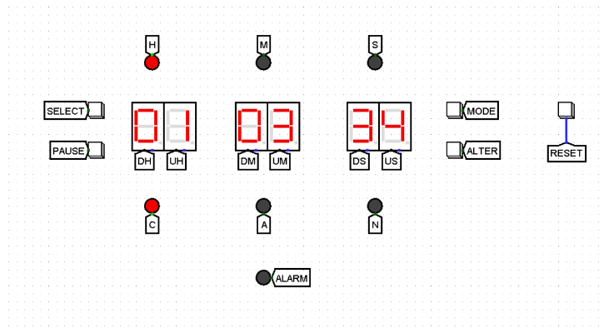
MODELO PROPOSTO

Slide 5
ESPECIFICAÇÕES
O botão MODE serve para alternar entre os modos do relógio: NORMAL (N),ALARME (A), MUDANÇA (C).
N : Mostra as horas; A: Configura o relógio para alarmar em determinada hora; C: Modifica a hora do relógio.
Os LEDs H, M e S indicam o display que está selecionado no momento, sendo eles hora, minuto e segundo, respectivamente.
Nos modos A e C o SELECT serve para alternar entre H,M,S e o botão ALTER é usado para incrementar o valor do display.
Quando o relógio marcar o horário que foi configurado no alarme, o LED ALARM deve acender.
O botão PAUSE pode ser utilizado para apagar o LED alarme e pausar o relógio em qualquer momento.
O botão RESET pode ser utilizado para reiniciar o relógio.

Slide 6
DIVISÃO DE ETAPAS
RELÓGIO
ALARME
MÁQUINAS DE ESTADO
CIRCUITO COMPLETO
Falaremos da construção do relógio
Falaremos da construção do alarme
Falaremos da construção das máquinas de estado
Mostraremos um único circuito

Slide 7
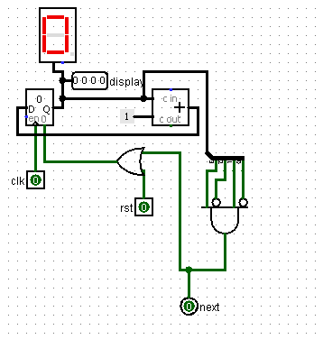
RELÓGIO
O primeiro passo é criar um circuito de 0 a 9.
Nele, temos um somador e um registrador realizando papéis importantes para o funcionamento do contador.
Além disso, usamos as portas lógicas para limitar que o número apresentado no display hexadecimal seja de 0 a 9 de fato.
A criação do reset e do next é de extrema importância para o funcionamento do relógio por completo.
Quando o reset for acionado o display será reiniciado.
O next serve para que quando o display exceda o 9 , um bit seja enviado para o próximo display.

Slide 8
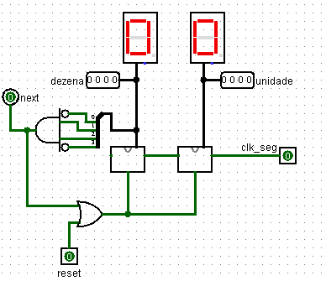
RELÓGIO
Com o circuito que conta de 0 a 9 pronto, devemos preparar agora o que contará de 0 a 59.
Para isso conectamos aos dois displays o mesmo contador de 0 a 9.
Porém, o contador de 0 a 9 da unidade exportará seu bit de next para o contador de 0 a 9 das dezenas. Isso é possível porque o next do contador de unidade foi conectado ao clock do contador das dezenas.
Além disso, foram usadas portas lógicas no contador de 0 a 9 das dezenas , para que seu display vá até 5.
Então, temos um clk_seg conectado ao clock do contador de 0 a 9 que representa as unidades para que o circuito funcione, ou seja , para adicionar cada valor.
Os botões de reset, para reiniciar o circuito e de next para que o bit excedente seja exportado para o próximo contador que criaremos.
Os pinos de 4 bits foram rotulados como “dezena” e “unidade”. Lembrando que eles representam a saída de dados

Slide 9
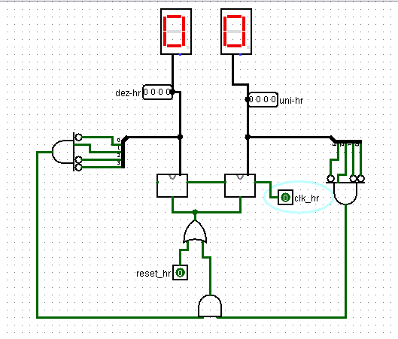
RELÓGIO
Agora, devemos criar um contador de 0 a 23.
Ele é bastante similar ao contador de 0 a 59, porém com alguns detalhes de diferença.
São usados, também, dois contadores de 0 a 9. Um clk_hr foi criado para que o circuito inicie a contagem e o next do primeiro contador de 0 a 9 foi ligado ao clk do segundo contador de 0 a 9, assim como no contador de 0 a 59.
Também foram usadas portas lógicas em ambos os displays para limitá-los a 23.
A diferença aqui para o contador anterior é que, como esses displays representam a hora do relógio, não é necessário um next.
Além disso, assim como nos contadores anteriores, é necessário que esse contador possa ser resetado, e para isso foi criado o reset_hr.
A saída de dados se dá por “dez-hr” e “uni-hr”.

